Slide 1
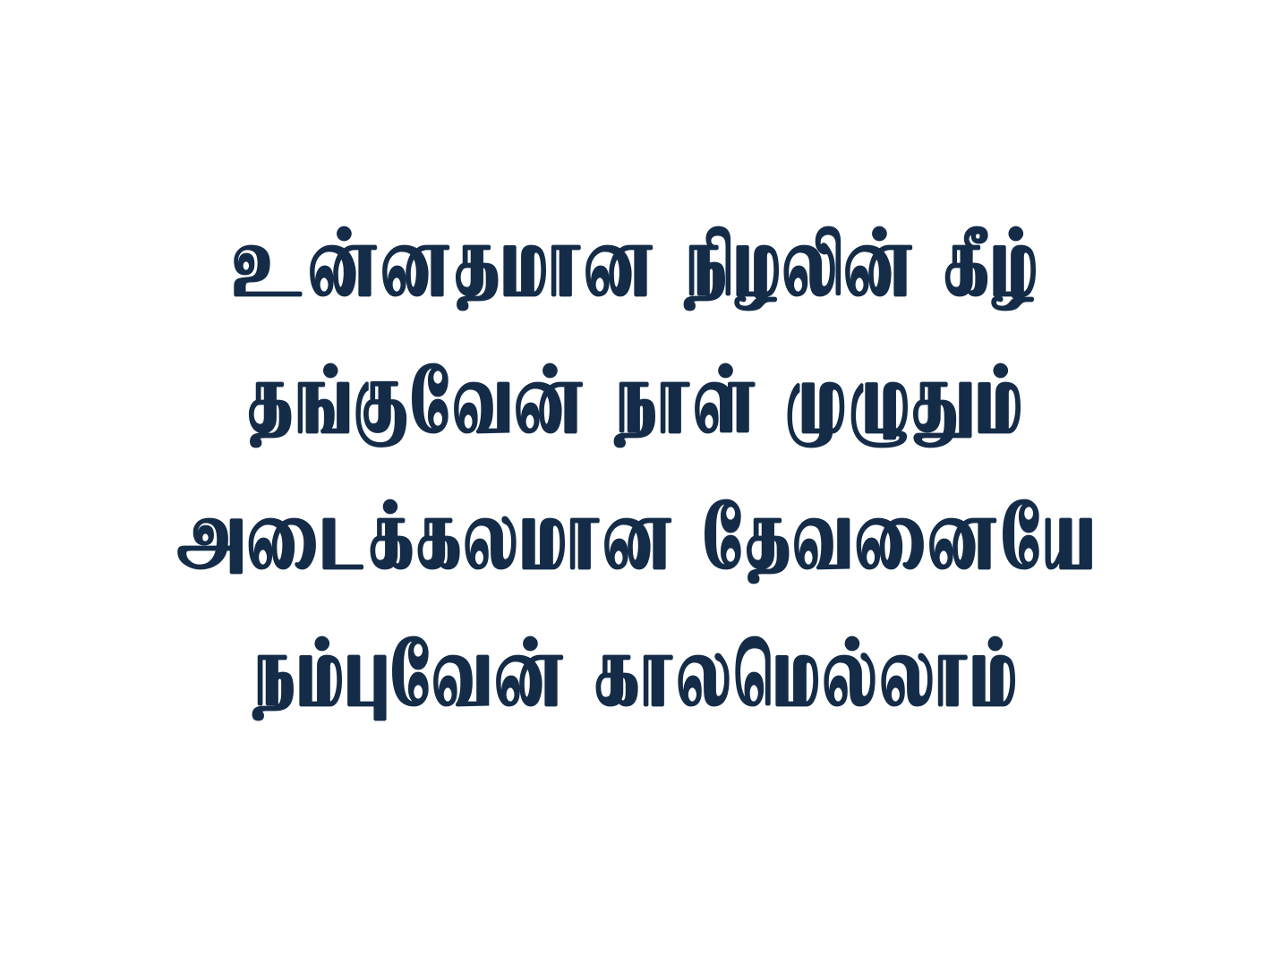
Notes:
Slide 1 - உன்னதமான நிழலின் கீழ்
Slide 2 - அவர் வார்த்தைக்குள் ( Slide 1'ன் தொடர்ச்சி )
Slide 3 - வல்லவர் நல்லவர்
Slide 4 - உம்மை வாஞ்சித்தேன்
Slide 5 - ஆலயத்தில் நாட்டி

Slide 2
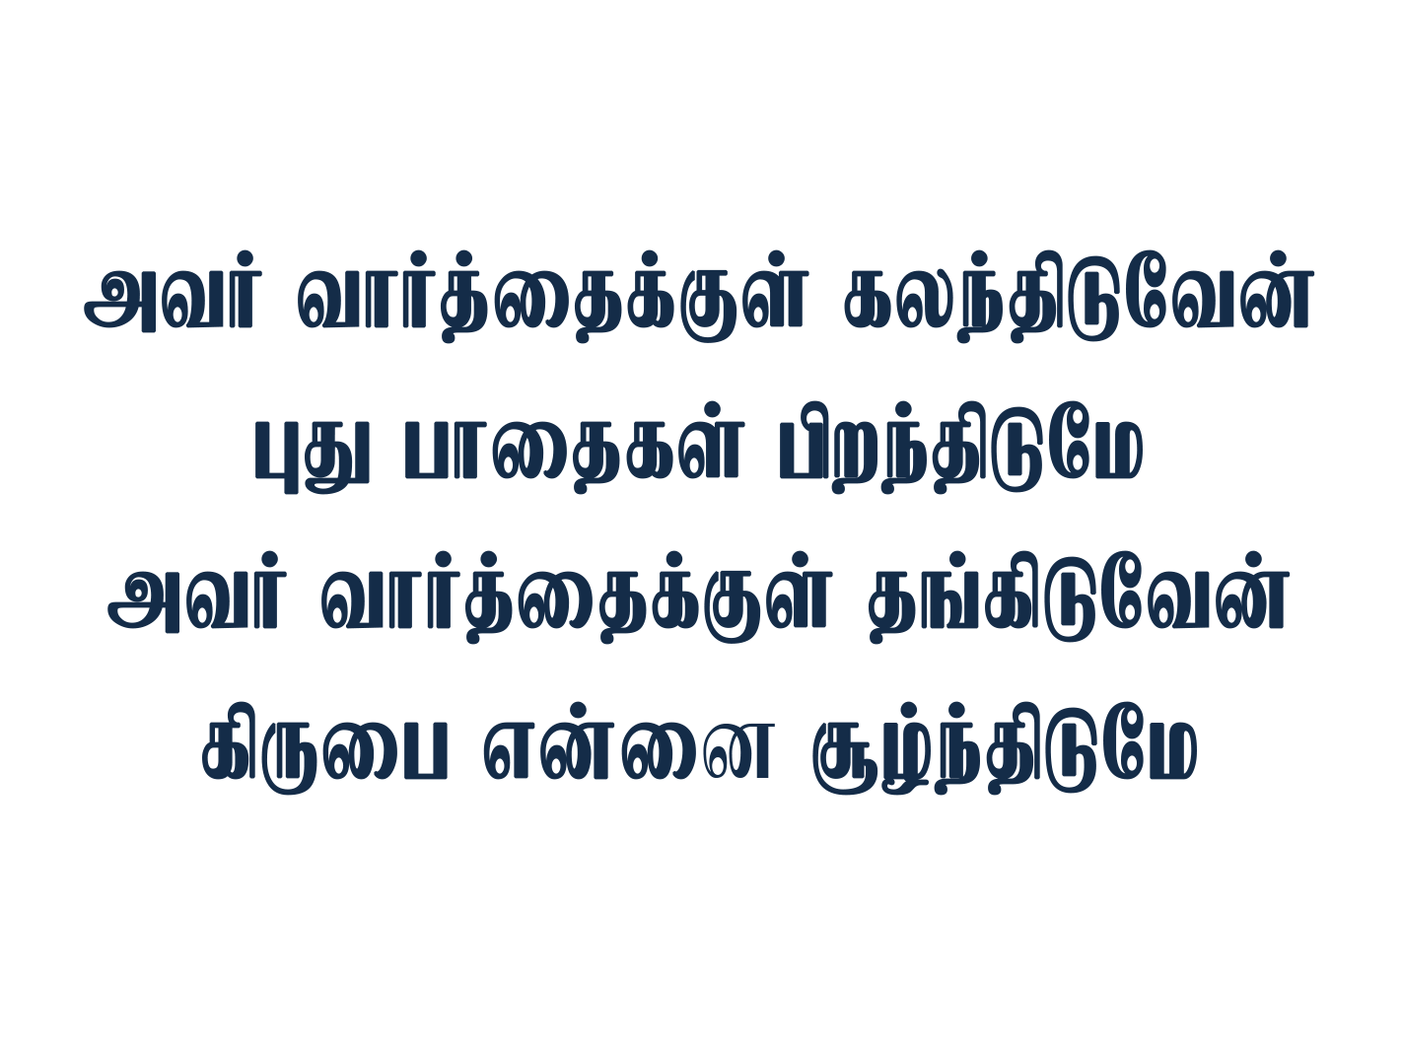
Notes:
Slide 1 - உன்னதமான நிழலின் கீழ்
Slide 2 - அவர் வார்த்தைக்குள் ( Slide 1'ன் தொடர்ச்சி )
Slide 3 - வல்லவர் நல்லவர்
Slide 4 - உம்மை வாஞ்சித்தேன்
Slide 5 - ஆலயத்தில் நாட்டி

Slide 3
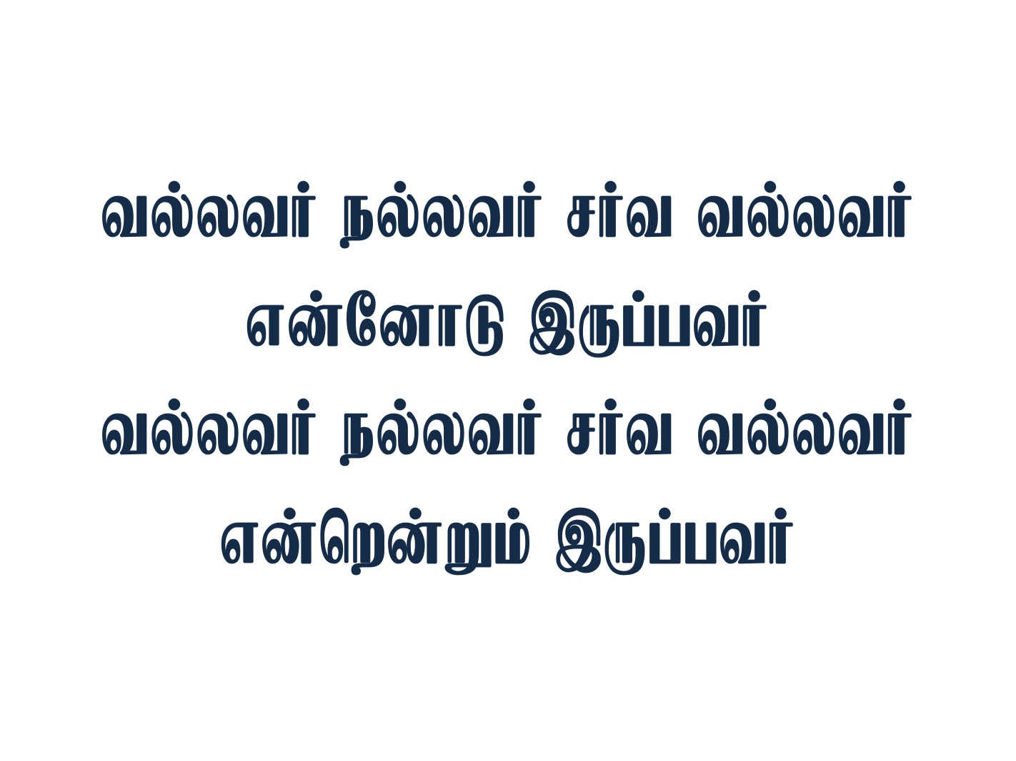
Notes:
Slide 1 - உன்னதமான நிழலின் கீழ்
Slide 2 - அவர் வார்த்தைக்குள் ( Slide 1'ன் தொடர்ச்சி )
Slide 3 - வல்லவர் நல்லவர்
Slide 4 - உம்மை வாஞ்சித்தேன்
Slide 5 - ஆலயத்தில் நாட்டி

Slide 4
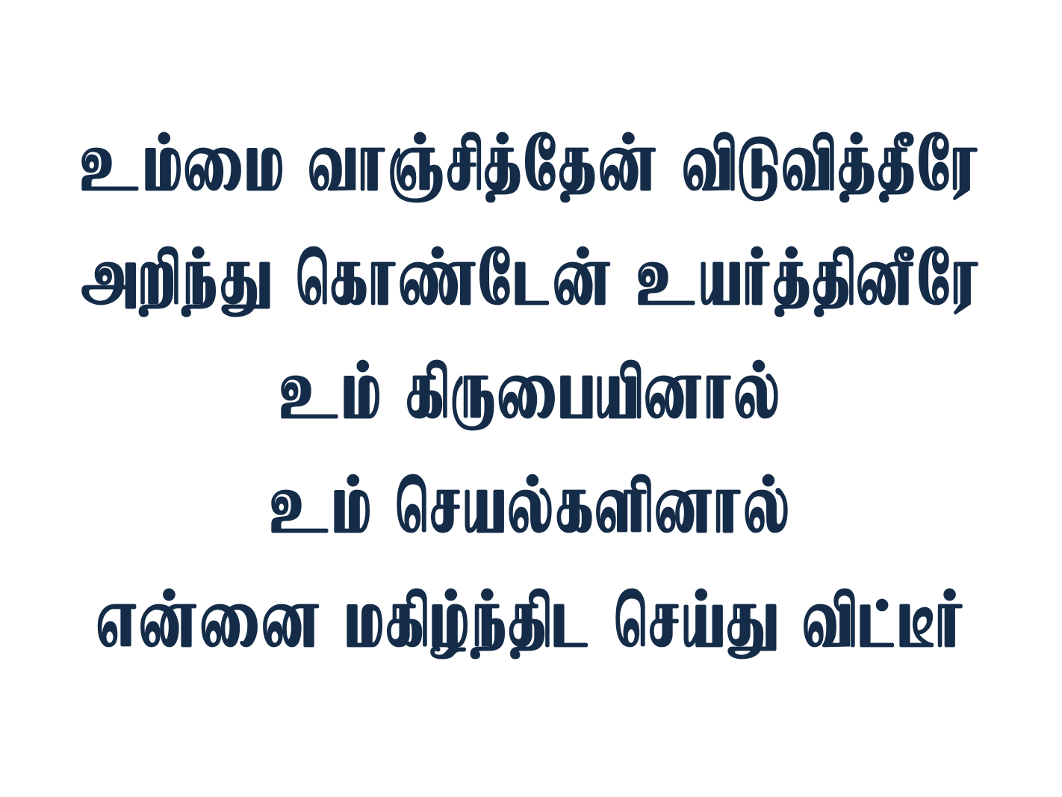
Notes:
Slide 1 - உன்னதமான நிழலின் கீழ்
Slide 2 - அவர் வார்த்தைக்குள் ( Slide 1'ன் தொடர்ச்சி )
Slide 3 - வல்லவர் நல்லவர்
Slide 4 - உம்மை வாஞ்சித்தேன்
Slide 5 - ஆலயத்தில் நாட்டி

Slide 5
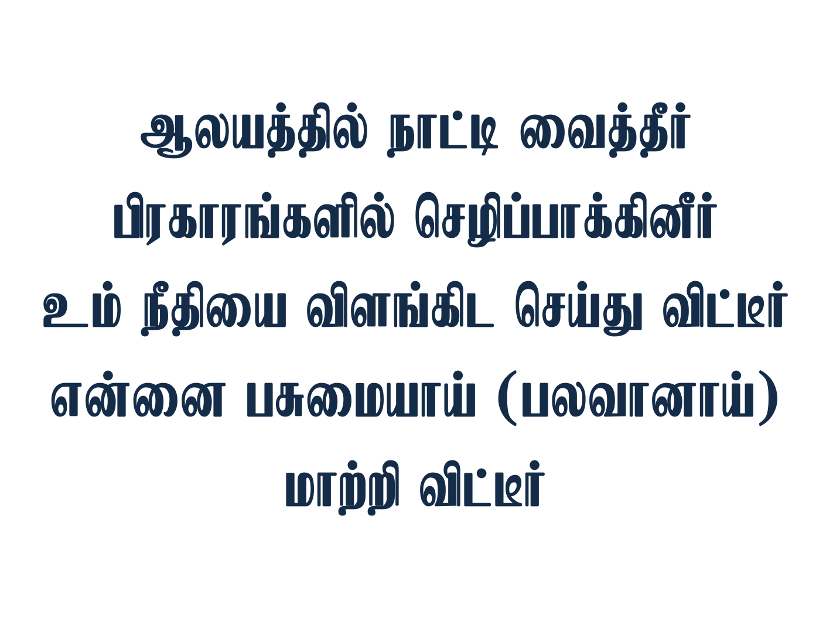
Notes:
Slide 1 - உன்னதமான நிழலின் கீழ்
Slide 2 - அவர் வார்த்தைக்குள் ( Slide 1'ன் தொடர்ச்சி )
Slide 3 - வல்லவர் நல்லவர்
Slide 4 - உம்மை வாஞ்சித்தேன்
Slide 5 - ஆலயத்தில் நாட்டி

